Slide 1

Miller PTA Board
Meetings
2025-2026
Rolling Agenda

Slide 2
PTA Board Member’s Email Address
Nabeel Althalaya- District President | happy1002us@yahoo.com
Cother Mohamed- President | mohamec@dearbornschools.org
Mona Aljahmi- Vice President | aljahmm@dearbornschools.org
Wedyan Sleiman- Secretary | sleimaw@dearbornschools.org
Hala Berry- Treasurer | hzayat3@gmail.com

Slide 3
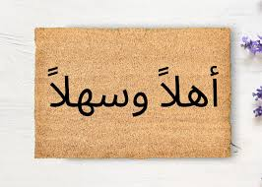
Today’s Agenda
Friday, November 21st, 2025
Behavior
Attendance
Monitoring Technology Use
UFLI
Miller PTA Board
District PTA President | Mr. Nabeel Althalaya
Miller PTA President | Ms. Cother Mohamed
PTA Vice President | Ms. Mona Aljahmi
Treasurer | Ms. Hala Berry
Secretary | Ms. Wedyan Sleiman

Slide 4
Behavior سلوك
Positive expectations توقعات إيجابية
  Positive office referrals الإحالات المكتبية الإيجابية
  PBIS
  Celebrations احتفالات
Be Safe, Be Kind, Be Responsible and Respectful
كن آمنًا، وكن لطيفًا، وكن مسؤولًا ومحترمًا
Playground Safety سلامة الملعب
Blue Office Forms/Consequences نماذج المكتب الزرقاء/العواقب
Bus Behavior سلوك الحافلة

Slide 5

Attendance حضور
District goal هدف المنطقة
Attendance = Student Achievement الحضور = إنجاز الطالب
Tardies تأخر

Slide 6
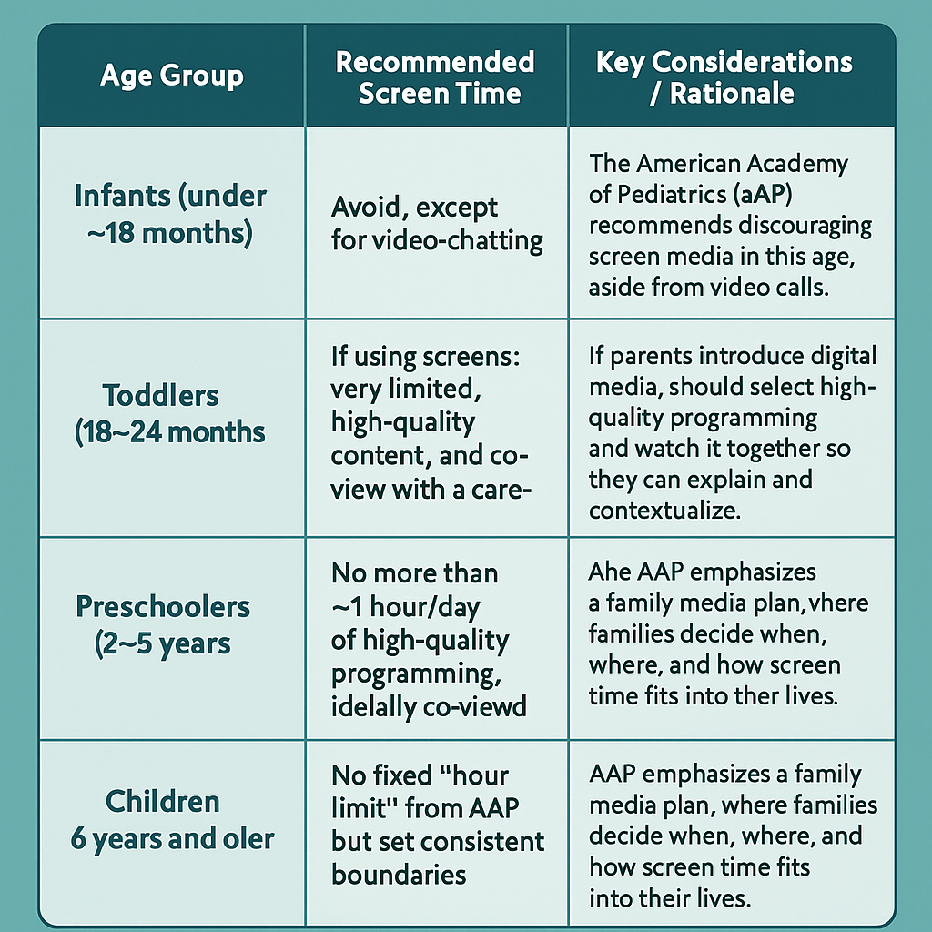
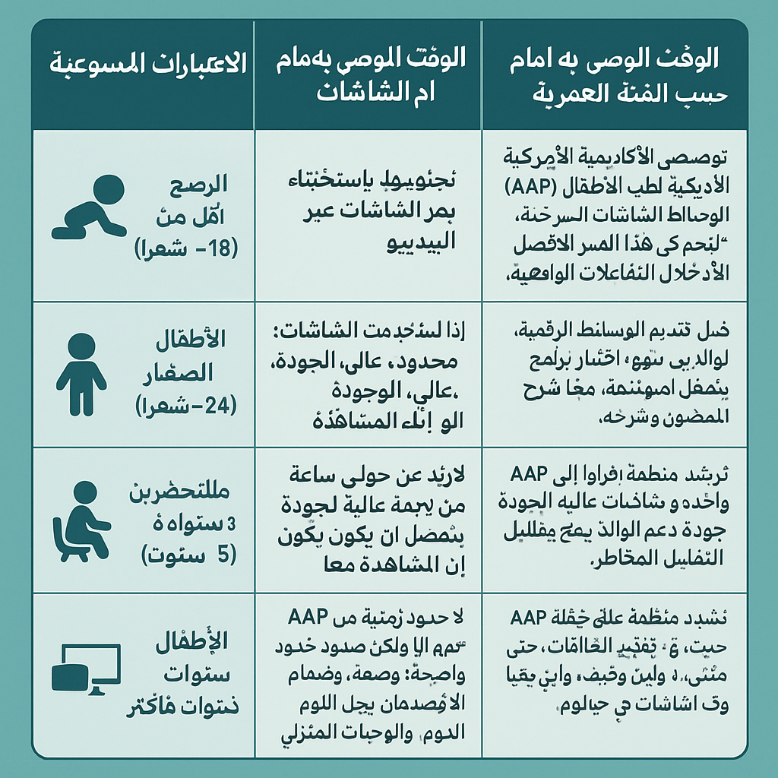
Monitoring Technology Use

Slide 7
Excessive Screen Time
وقت الشاشة المفرط
Mental Health/ ADHD Risks
  Study shows that 4 more than hours of screen time in children >6 years can lead to higher rate of anxiety, depression, focus, and ADHD symptoms.
مخاطر الصحة النفسية/اضطراب فرط الحركة ونقص الانتباه
أظهرت دراسة أن قضاء الأطفال فوق سن السادسة أكثر من 4 ساعات أمام الشاشات قد يؤدي إلى ارتفاع معدل القلق والاكتئاب وضعف التركيز وأعراض اضطراب فرط الحركة ونقص الانتباه.

Slide 8
Excessive Screen Time
وقت الشاشة المفرط
  Multiple studies shows that higher screen time leads to a higher risk of:
    ADHD
    Attention issues
    Poor sleep
    Poor physical/mental health
تشير دراسات متعددة إلى أن قضاء وقت أطول أمام الشاشات يزيد من خطر الإصابة بـ:
اضطراب فرط الحركة ونقص الانتباه
مشاكل الانتباه
قلة النوم
ضعف الصحة البدنية/العقلية

Slide 9






Video Game Ratings
تصنيف العاب الكمبيوتر
 | EARLY CHILDHOOD مرحلة الطفولة المبكرة Content is intended for young children. المحتوى فيها للاطفال .
 | EVERYONE للجميع Content is generally suitable for all ages. May contain minimal cartoon, fantasy or mild violence and/or infrequent use of mild language.المحتوى يناسب كل الاعمار. قد يحتوي على بعض العنف او اللغة الغير مناسبة.
 | EVERYONE 10+ لاعمار العاشرة وما فوق Content is generally suitable for ages 10 and up. May contain more cartoon, fantasy or mild violence, mild language and/or minimal suggestive themes.المحتوى مناسب لعمر العاشرة وما فوق. قد تحتوي على العنف واللغة الالفاظ النابية في بعض الاحيان .
 | TEEN المراهقون Content is generally suitable for ages 13 and up. May contain violence, suggestive themes, crude humor, minimal blood, simulated gambling and/or infrequent use of strong language.لاعمار الثالثة عشر وما فوق. قد تحتوي على العنف, الدم, المقامرة.
 | MATURE الناضجين Content is generally suitable for ages 17 and up. May contain intense violence, blood and gore, sexual content and/or strong language.المحتوى يناسب اعمار السابعة عشر وما فوق. تحتوي على العنف, الدم, مواضيع جنسية, ولغة عنيفة .
 | ADULTS ONLY للكبار فقط Content suitable only for adults ages 18 and up. May include prolonged scenes of intense violence, graphic sexual content and/or gambling with real currency لاعمار الثامنة عشر وما فوق. قد تحتوي على المشاهد العنيفة, مواضيع ومشاهد جنسية, والمقامرة.
 | RATING PENDING انتظار التصنيف Not yet assigned a final ESRB rating. Appears only in advertising, marketing and promotional materials related to a game that is expected to carry an ESRB rating, and should be replaced by a game's rating once it has been assigned.لم يتم تصنيفها بعد. تظهر فقط في الاعلانات.

Slide 10
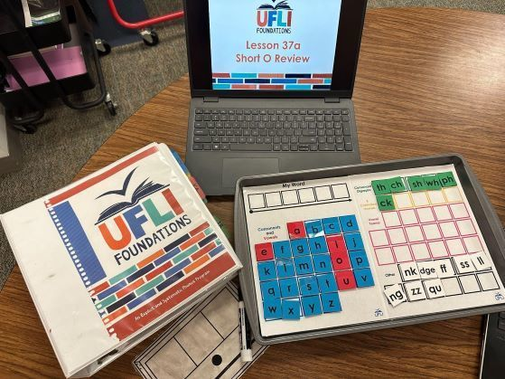

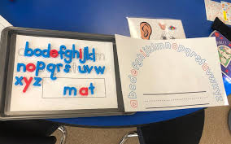

Slide 11



